Slide 1

AUDITORIA DE DADOS
Flávio Brito
Notes:
By the way, do you think about doing a well deeply statistical analysis using Landing.jobs portal data searching significant groups crossing them with demographical data to recognize people's profile and jobs patterns interests to do predictive analysis?

Slide 2
AGENDA
MÓDULO 1
Introdução
Proposta do Curso e objetivos
Material do Curso e dinâmica
Recursos
MÓDULO 2
Fundamentos sobre Auditoria de Dados
Conceitos gerais e definições
Histórico e utilizações
Aplicações coorporativas
O mercado
Preparação profissional
Recursos

Slide 3
AGENDA
MÓDULO 3
Arquivos
Metadados e Armazenagem
Integração com Excel, Python e R
Operações e Status
Listagem em Diretório
Permissionamento
Mudança de Diretório
Cópia
Remoção
Merge
Append
Split
Compactação via script

Slide 4
AGENDA
MÓDULO 4
Carga / Importação
Estruturação de Rotinas
Boas práticas
Dados
Tipos de Dados
Metadados e rastreabilidade
Limpeza de Dados
Filtro de Dados
Operações com Variáveis
Coerções
Pitfalls
Outliers
Padrões de Informação

Slide 5

Introdução
Proposta do Curso e objetivos
Material do Curso e dinâmica
Recursos

Slide 6
Fundamentos sobre Auditoria de Dados Conceitos gerais e definições
Auditoria de dados é definida como o processo de inspeção, limpeza, transformação, e modelagem de dados com o objetivo de destacar informações úteis, sugerindo conclusões, e apoiar a tomada de decisões. (Diversas fontes)
Auditoria de dados é um processo analítico pelo qual ideias são extraídas de dados eletrônicos internos e externos a partir de fontes operacionais, financeiras entre outras. Esses insights podem ser históricos, em tempo real, ou preditivos e também pode ser focadas em risco (por exemplo, controle de eficácia, fraude, desperdício, abuso, política de não conformidade regulamentar) ou o desempenho, centrado (por exemplo, no aumento de vendas, redução de custos, melhorou rentabilidade) e frequentemente fornecer o "Como?" e "Por quê?" respostas para a inicial "o quê?" perguntas frequentemente encontradas na informação inicialmente extraídas dos dados. (KPMG)

Slide 7
Histórico
No fim dos anos 1980 – criados por empresas voltadas para o desenvolvimento de sotwares genéricos para a área de auditoria
ACL, 1987
Caseware, 1988
Charles Carslaw em Applying Benford’s Law to Accounting, 1988
Continuous Process Auditing System, AT&T Bell Laboratories, 1989
As aplicações de auditoria são um tipo aplicação voltadas especificamente para processos de auditoria tanto para empresas médias e grandes, especialmente quando algumas das aplicações são desenvolvidas in-house.
Há alguns princípios básicos de aplicações de auditoria que os auditores de TI precisam saber e entender.

Slide 8
Aplicações Corporativas
TIPO
Sistemas Transacionais
Monitoramento
Análise em Tempo Real
Predição
ÁREAS
TI
Financeira
RH
Governo
Demais Indústrias

Slide 9
Mercados de Trabalho
Data Auditor
Data Analyst
Data Scientist

Slide 10

Utilizações Funcionalidades Desejadas nas Ferramentas
Capazes de manipular grandes bases de dados
Vasto número de funcionalidades estatísticas e analísticas
Programável
Registro de procedimentos – Rastreabilidade
Facilidade de execução na mudança de dados

Slide 11
Tipos de Ferramenta
Excel
Bancos de Dados Corporativos
Desktop software (Microsoft Access)
Software genérico para auditoria
ACL (1987)
IDEA DATA ANALYTICS

Slide 12
Alguns Desafios para a Auditoria de Dados
Escolha do Software
Fonte de Dados
Segurança e Privacidade das Informações
Fonte de Dado e Saída de Informação (Visualização)
Qualificação e Experiência da Equipe
Poder de Processamento

Slide 13
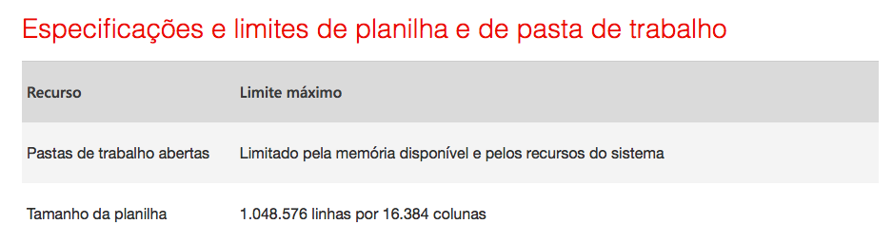
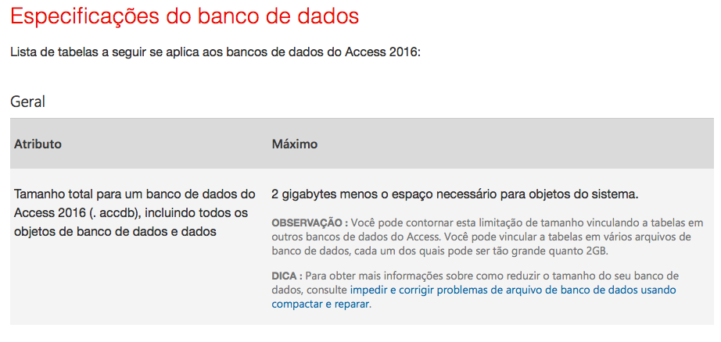
Software
Capacidade de Processamento
EXCEL
ACCESS

Slide 14
Tipos de Ferramenta
Ferramentas Estatísticas e de Análise de Dados
R (1993)
SAS (1976)
Python (1991) – Pandas e Scikit-learrn (2011)

Slide 15
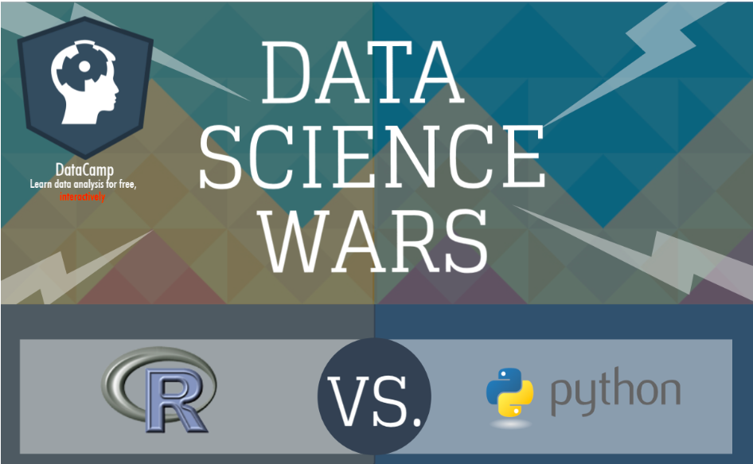
Software

Slide 16
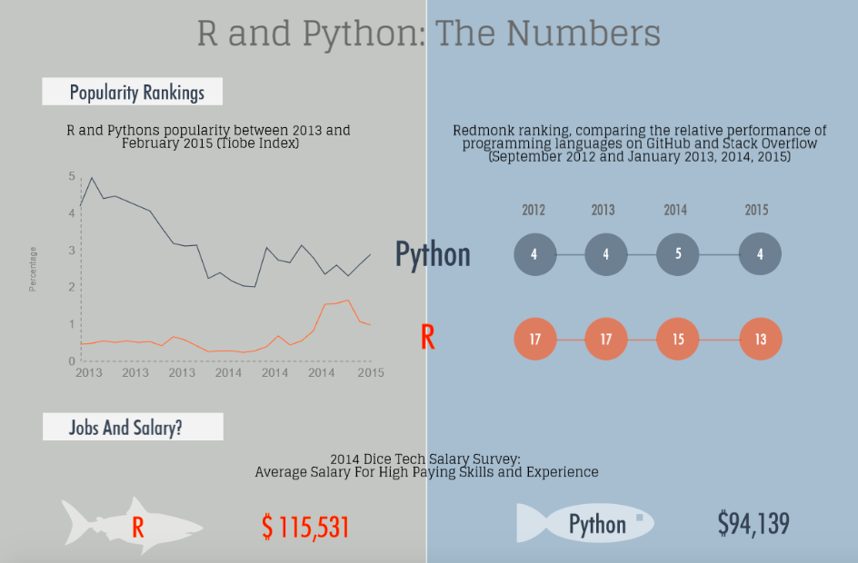
Software

Slide 17
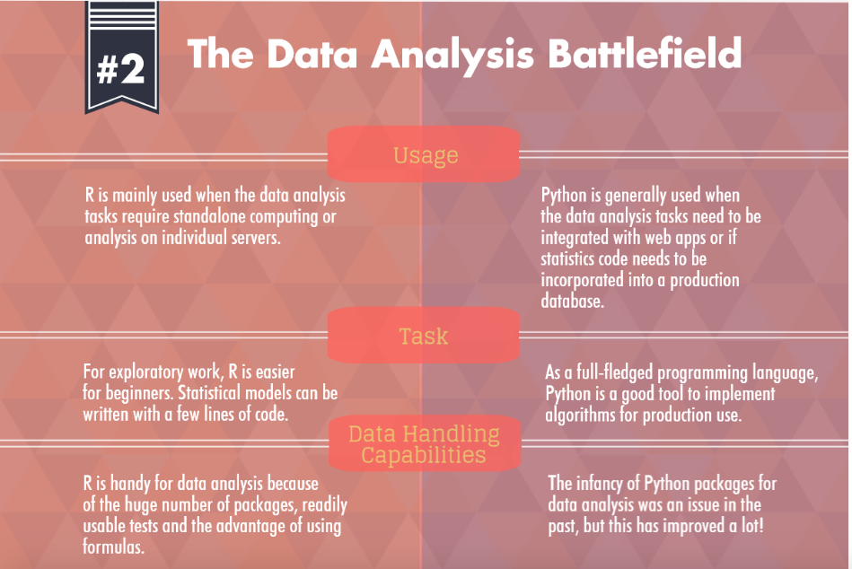
Software

Slide 18
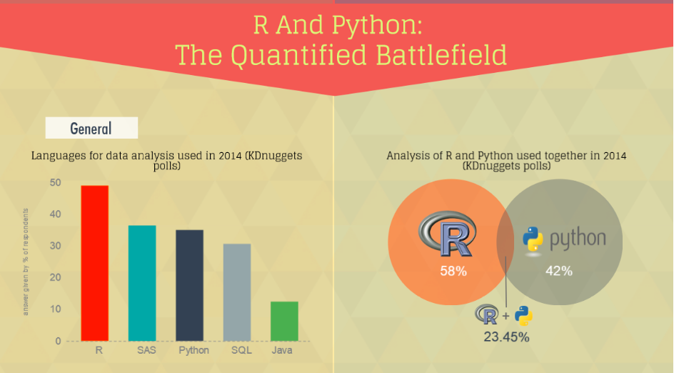
Software

Slide 19
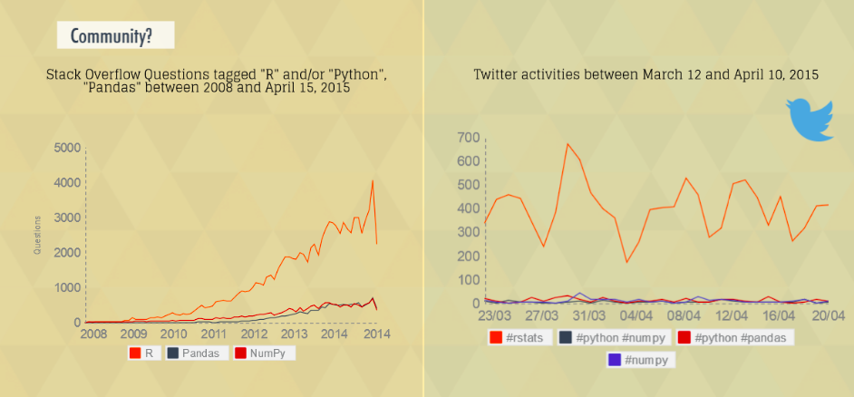
Software

Slide 20
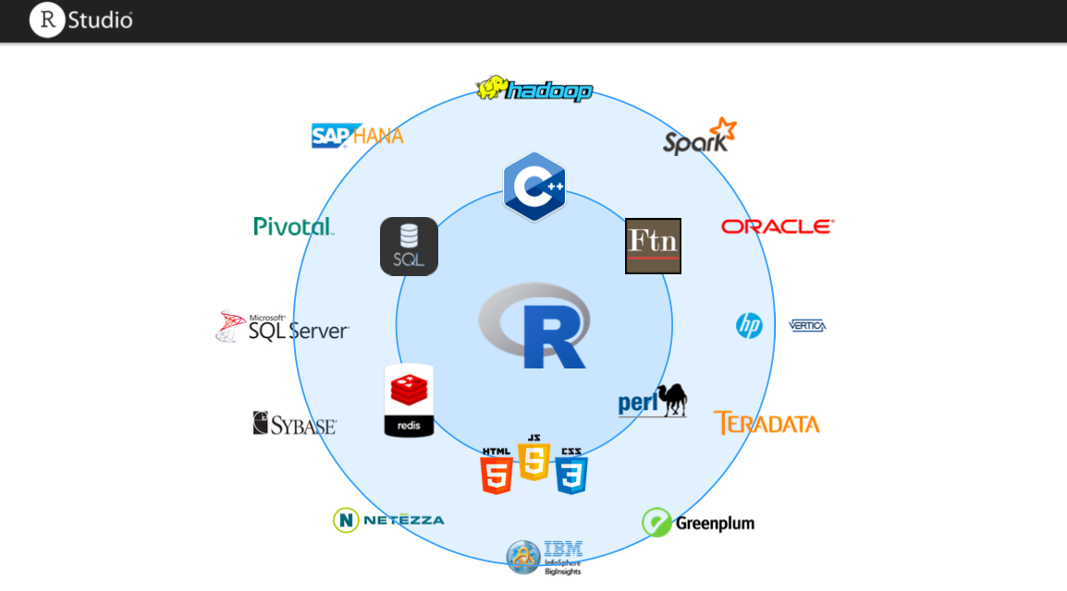
Software

Slide 21
Software

Slide 22
Planejamento
Audiência
Aquisição
Valor
Demografia
Interesse
Geo Localização
Linguagem
Dispositivo
Rede
Comportamento / Engajamento
Tempo para análise
Busca Orgânica
Acesso Direto ou por Referência (WS)
Palavras-chave / Indexação
Custo da Busca e Análise
Conversão (Sucesso)
Caminho de Converção
Perfomanace
Comportamento
Rollback mais fácil
Entender os pontos fracos
Enteder os pontos fortes
Acelerar os resultados

Slide 23
Direto ao Ponto
PROBLEMA
SOLUÇÃO: Dividir para Conquistar
Dados
Acesso
Segurança
Periodicidade
Tipo de …
Metadados
Workflow
Carga
Disponibilidade
Crescimento dos Dados
Planejamento
Data sources
Databases metadata
Métricas
KPI
Análise & Modelagem para Predição
Armazenamento
COMPORTAMENTO
Rollback mais fácil
Entender os pontos fracos
Enteder os pontos fortes
Acelerar os resultados

Slide 24
A Auditoria de Dados pode lhe dizer
Datasources
Databases & Arquivos de metadados
KPI
Acesso
Disponibilidade
Qualidade dos Metadados
Qualidade dos Dados
Qualidade do Armazenamento
Tempo de Carga
Tempo de Disponibilidade de Conexão
Espaço de Armazenagem
Crescimento dos Dados
Tamanho da Base
O propósito da criação da base
Propósito do Dado
Hora e Data de Criação
Criador e Responsáveis pela manutenção do Dado
Localização, Arquivos, Tamanho, Granularidade
Crescimento da Base
Engajamento para Acerto de Dados sem Gravidade
Custo/Benefício por Auditoria
Efetividade da Auditoria
Métricas
Total de Metadadados / Campos / Bancos / Arquivos
Total de Registros processados
% de Falhas / Objeto
Taxa de Auditoria
Total de Dados Missing / Inconsitentes
Retenção de Qualidade
Custo por Processamento de Extração / Auditoria
ROI
Notes:
Data sources
Databases metadata
Metrics
KPI
Analysis & Modeling to Predict

Slide 25
O Auditor de Dados também pode lhe falar ...
Predição e Estimativa
Modelagem

